Slide 1

DENTALWARE
Solución Integral de Gestión para Clínicas Dentales
Estudiante:
Asignatura:

Slide 2

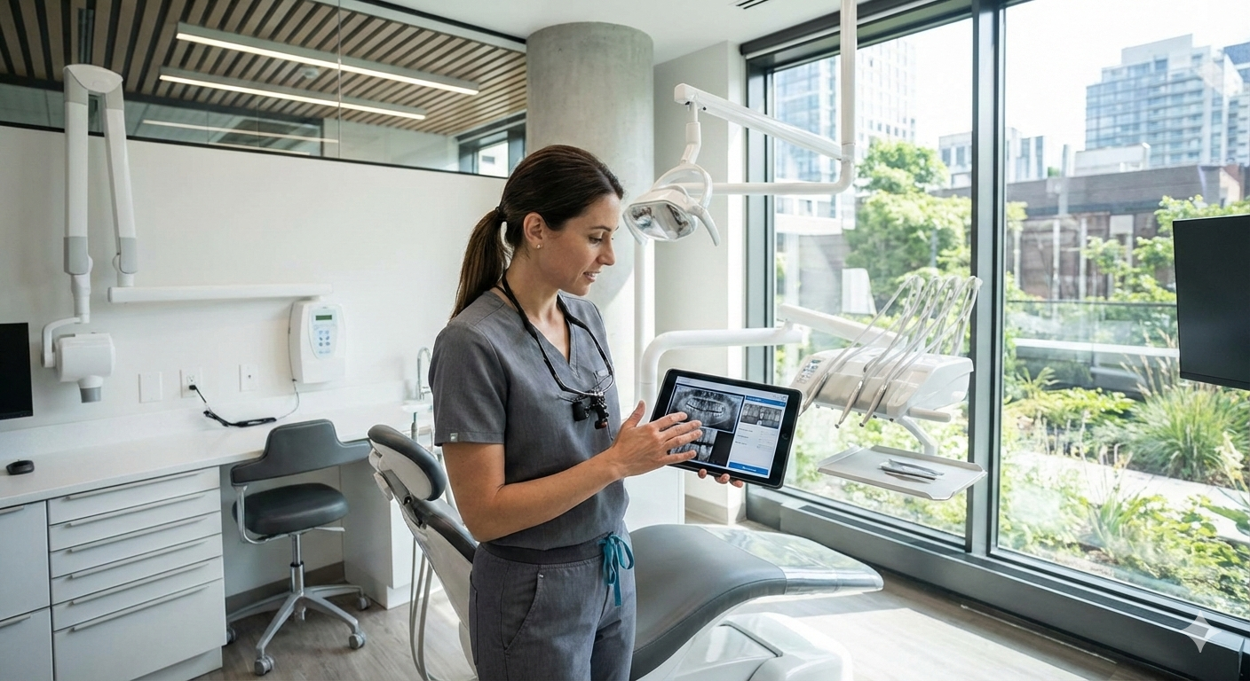
Contexto: El Odontólogo Independiente
Un Desafío Operacional
En el panorama actual, muchos odontólogos deciden emprender de forma independiente. Sin embargo, se enfrentan a una doble carga:
•
Atención Clínica: Diagnóstico y tratamiento de alta calidad.
•
Gestión Administrativa: Agendas, finanzas y registros.
A menudo, esto se realiza sin personal de apoyo, lo que requiere herramientas que actúen como un "asistente virtual".

Slide 3





La Problemática Actual
Desorganización
Ineficiencia
Falta de Centralización
Uso de fichas en papel, planillas Excel desconectadas y cuadernos físicos, lo que conlleva a la pérdida de información crítica del paciente.
El odontólogo pierde horas valiosas en tareas administrativas manuales que podrían automatizarse, reduciendo el tiempo de atención clínica.
Ausencia de un sistema unificado que conecte la agenda, la ficha clínica y los pagos, dificultando la visión global del negocio.

Slide 4
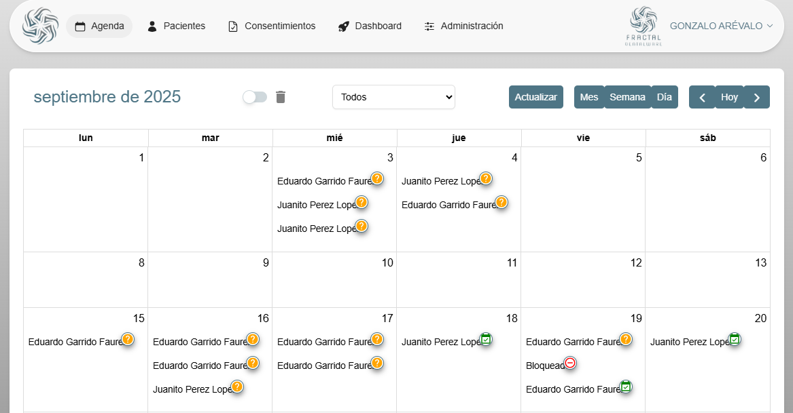
La Solución:
Dentalware
Una plataforma web integral diseñada para que el odontólogo asuma el control total sin delegar.
Módulos Clave:
•
Gestión de Agenda Inteligente.
•
Ficha Clínica Digital Centralizada.
•
Consentimientos Informados Digitales.
•
Reportes Financieros Automatizados.

Slide 5




Propuesta de Valor
Accesibilidad Total
Autonomía Operativa
Plataforma 100% Web. Permite gestionar la clínica desde cualquier dispositivo (Tablet, Móvil, PC) y lugar, otorgando libertad al profesional.
Diseñado para eliminar la dependencia de un asistente administrativo. El sistema automatiza flujos de confirmación y registro.

Slide 6


Objetivos del Proyecto
Objetivo General
Desarrollar y documentar una Plataforma Web Integral para la gestión centralizada de operaciones clínicas y administrativas, asegurando la continuidad operacional y la seguridad de la información.
Arquitectura
Implementación
Construir un modelo arquitectónico robusto y escalable alineado a estándares de industria.
Implementar bases de datos seguras y módulos funcionales mediante buenas prácticas de codificación.

Slide 7





Metodología: Scrum Solo
Adaptación de Scrum para desarrollo individual con ciclos de entrega rápida para mitigar riesgos y validar avances constantemente.
Sprints Semanales
Roles Integrados
Validación Continua
Ciclos cortos de 1 semana para mantener un ritmo constante y asegurar entregables tangibles cada viernes.
Gonzalo asume roles técnicos (SM, Dev) mientras el Socio Estratégico valida el negocio (PO).
Retroalimentación experta directa del rubro dental al finalizar cada incremento funcional.

Slide 8

Definición de Roles
Integrante | Rol Metodológico | Responsabilidades Clave
Gonzalo Arévalo | Scrum Master & Equipo de Desarrollo | • Gestión integral de Sprints y Cronograma. • Diseño de Arquitectura y Base de Datos. • Codificación (Backend/Frontend). • Pruebas de Integración y Seguridad.
Socio Estratégico | Product Owner & Experto Funcional | • Priorización del Backlog según valor de negocio. • Validación de incrementos funcionales. • Aportar conocimiento de dominio dental. • Feedback de usabilidad.

Slide 9


Planificación: 18 Semanas
Fase 1: Definición
Fase 2: Construcción
Fase 3: Transición
Semanas 1 - 6
Semanas 7 - 13
Semanas 14 - 18
Planificación de Sprints
Levantamiento de Requerimientos
Diseño Arquitectura & BD
Desarrollo Módulos Core
Configuración Ambientes
Administración BBDD
Pruebas Funcionales
Validación con Socio
Documentación & Cierre

Slide 10


Competencias Clave Aplicadas
Arquitectura de Software: Diseño de modelos robustos y escalables para entornos web.
Gestión de Proyectos: Planificación y control mediante metodologías ágiles y sistematización.
Administración de BBDD: Manejo de datos sensibles, seguridad y optimización de consultas.
Desarrollo de Soluciones: Implementación integral (Full Stack) orientada a resolver problemas de negocio.

Slide 11

Impacto Real
"Dentalware transforma la gestión clínica, permitiendo que el odontólogo se centre en lo más importante: sus pacientes."
— Un aporte a la modernización de la salud dental.

Slide 12
Gracias por su atención.
Gonzalo Alexis Arévalo Troncoso Ingeniería en Informática

